Slide 1

Vitamin D a fotbal
Topolčan O., Kučera R., Kroužecký A., Novák J.
Fakultní nemocnice Plzeň
Lékařská fakulta Plzeň, Univerzita Karlova

Slide 2
O čem to dnes bude?
Základní charakteristika a účinky vitaminu D
Vitamin D a evropský fotbal
Vitamin D a Viktoria Plzeň
Závěr

Slide 3
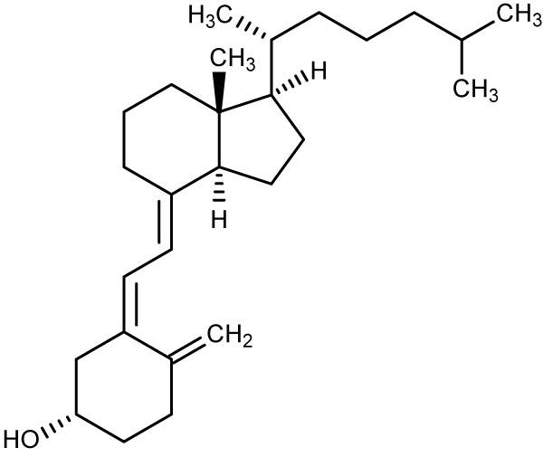
Vitamin D = hormon
Vitamin D₃
cholekalciferol
Sekosteroid
Vitamin D receptor
Rozpustný v tucích
Většina populace – deficit

Slide 4
Metabolizmus Vitaminu D
Syntéza v kůži
Cholecalciferol D₃
Externí zdroje
Cholecalciferol D₃
Ergocalciferol D₂
VDBP Vitamin D
binding protein
Calcidiol
Calcitriol
(PTH)
VDR
Vitamin D receptor
na buněčném jádře

Slide 5
Vitamin D -formy
Chemická struktura | Získáván | Původ | Biologický poločas | Měřen
Vitamin D2 Ergokalciferol | Potravou | Rostlinný | Týdny
Vitamin D₃ Cholekalciferol | Tvořen v kůži nebo potravou | Živočišný | Týdny
25-hydroxyvitamin D Kalcidiol zásobní | Vzniká hydroxylací vitaminu D₂ nebo D₃ v játrech. | Živočišný | 3 týdny | ano
1,25 dihydroxyvitamin D Kalcitriol aktivní | Hydroxylací kalcidiolu v ledvinách a v tkáních. | Živočišný | 4 hodiny | ano

Slide 6
Vitamin D - sezonní rozdíly
Závislost na úhlu dopadu slunečních paprsků
Závislost na úhlu dopadu slunečních paprsků – minimum 45º
léto
jaro, podzim
zima
45º
květen – září

Slide 7
Vitamin D – kostní metabolismus
Střevo
- absorbce Ca²⁺, fosfáty
„klasické“ účinky
vitaminu D
(homeostáza Ca²⁺)
parathormon
kalcitonin
Ledviny
- reabsorbce Ca²⁺, fosfáty
Kosti
- podporuje tvorbu kostí
- podporuje resorpci kostí zvýšením počtu a aktivity osteoklastů
Lerchbaum E., Obermayer-Pietsch B. Eur J Endocrinol 2012;166:765-778

Slide 8
Přítomnost receptoru pro vitamin D (VDR)
Imunitní systém | Thymus, kostní dřeň, makrofágy, B a T buňky
Trávicí ústrojí | Jícen, žaludek, tenké a tlusté střevo, konečník
Kardiovaskulární systém | Endoteliální buňky, svalové buňky, myocyty
Respirační systém | Plicní a alveolární buňky
Játra | Jaterní parenchymatózní buňky
Ledviny | Buňky proxymálního a distálního tubulu
Endokrinní systém | Štítná žláza, příštítná tělíska, pankreatické beta buňky
Žlázy s vnější sekrecí | Slinné žlázy
Centrální nervový systém | Mozkové neurony, astrocyty, mikroglie
Kůže | Kůže a vlasové folikuly
Muskuloskeletální systém | Osteoblasty, osteocyty, chondrocyty, příčně pruh. svaly
Pojivová tkáň | Fibroblasty, stroma
Reprodukční systém | Varlata, vaječníky, placenta, děloha, endometrium

Slide 9
Vitamin D – extraskeletární účinky
Regulace imunitní odpovědi
Udržování svalové síly
Zvýšení maximálního množství využitého kyslíku (VO₂max)

Slide 10
Referenční hodnoty vitaminu D
Optimální hladina 75 – 200 nmol/L 30 – 80 µg/L
Těžký deficit < 25 (30) nmol/L < 10 (12) µg/L | Nedostatek 25 (30) – 50 nmol/L 10 (12) – 20 µg/L | Snížená hladina 50 – 75 nmol/L 20 – 30 µg/L
Suplmentace nutná! | Suplementace vhodná.
Lucas R, Neale R. What is the optimal level of vitamin D? - separating the evidence from the rhetoric. Aust Fam Physician. 2014 Mar;43(3):119-22.

Slide 11
Vitamin D
Zaměstnanci FN (200 osob)
 | 7-9 | 3-4
Těžký deficit | 7 % | 33 %
Nedostatek | 24% | 22%
Snížená hladina | 26% | 18%
Optimální hladina | 43 % | 27%

Slide 12
Vitamin D a ligové fotbalové soutěže v různých evropských zemích

Slide 13
Španělsko
Andaluzie 1. fotbalová divize
28 pofesionálních hráčů
Bez suplementace vit D
Měření hladin 25-OH vit D a dalších parametrů
  po letní sezóně – říjen
  v zimním období – únor
Galan F, Ribas J, Sánchez-Martinez PM, Calero T, Sánchez AB, Muñoz A. Serum 25-hydroxyvitamin D in early autumn to ensure vitamin D sufficiency in mid-winter in professional football players. Clin Nutr. 2012 Feb;31(1):132-6.

Slide 14
Španělsko
Andaluzie 1. fotbalová divize
Galan F, Ribas J, Sánchez-Martinez PM, Calero T, Sánchez AB, Muñoz A. Serum 25-hydroxyvitamin D in early autumn to ensure vitamin D sufficiency in mid-winter in professional football players. Clin Nutr. 2012 Feb;31(1):132-6.

Slide 15
Itálie
2. fotbalová liga
3 týmy – výběr hráčů
Celkem 47 hráčů (23, 13, 9)
Měření hladin 25-OH vit D a dalších parametrů
  Během celého roku
Lombardi G, Vitale JA, Logoluso S, Logoluso G, Cocco N, Cocco G, Cocco A, Banfi G. Circannual rhythm of plasmatic vitamin D levels and the association with markers of psychophysical stress in a cohort of Italian professional soccer players. Chronobiol Int. 2017;34(4):471-479.

Slide 16
Itálie
2. fotbalová liga
nmol/L
177.5
137.5
97.5
57.5
17.5
Lombardi G, Vitale JA, Logoluso S, Logoluso G, Cocco N, Cocco G, Cocco A, Banfi G. Circannual rhythm of plasmatic vitamin D levels and the association with markers of psychophysical stress in a cohort of Italian professional soccer players. Chronobiol Int. 2017;34(4):471-479.

Slide 17
Řecko
Řecká superliga
67 hráčů – 2 ligové týmy
Odběry před ligovou přestávkou a po ní
Testy
  výskoky (SJ, CMJ)
  sprint (10m, 20m)
  maximální množství využitého kyslíku (VO₂max)
Koundourakis NE, Androulakis NE, Malliaraki N, Margioris AN. Vitamin D and exercise performance in professional soccer players. PLoS One. 2014 Jul 3;9(7):e101659.

Slide 18
Řecko
Řecká superliga
Korelace naměřených parametrů s hladinou vitaminu D
Zvýšení hladiny vitaminu D po ligové přestávce – 6 týdnů
86 nmol/L
118 nmol/L
Koundourakis NE, Androulakis NE, Malliaraki N, Margioris AN. Vitamin D and exercise performance in professional soccer players. PLoS One. 2014 Jul 3;9(7):e101659.

Slide 19
Zvýšení VO₂max
USA, 200 zdravých osob cvičících fitness
25 50 75 100 125 150 175 200 nmol/L
25(OH)D
Ardestani A, Parker B, Mathur S, Clarkson P, Pescatello LS, Hoffman HJ, Polk DM, Thompson PD. Relation of vitamin D level to maximal oxygen uptake in adults. Am J Cardiol. 2011 Apr 15;107(8):1246-9.

Slide 20

Premier League
Hráči Liverpoolu a sezónní změny v hladinách vitaminu D
20 hráčů Liverpoolu
Měření 25-OH vit D - srpen, prosinec
V létě hráči dovolená u Středozemního moře
10 hráčů na MS v Jižní Africe
Morton JP, Iqbal Z, Drust B, Burgess D, Close GL, Brukner PD. Seasonal variation in vitamin D status in professional soccer players of the English Premier League. Appl Physiol Nutr Metab. 2012 Aug;37(4):798-802.

Slide 21
Premier League
Hráči Liverpoolu a sezónní změny v hladinách vitaminu D
 | Srpen | Prosinec
Vitamin D průměrné hladiny | 104.4 (nmol/L) | 51.0 (nmol/L)
20 hráčů

Slide 22

Premier League
Hráč a infekce horních cest dýchacích
Hráč Premier League (Sheffield United?)
věk: 25 let
Období: srpen – listopad
Opakované infekce horních cest dýchacích
  URTI = upper respiratory tract infection
Zmeškal 3 zápasy, 2 týdny chyběl v tréninku
Ranchordas MK, Bannock L, Robinson SL. Case Study: Nutritional and Lifestyle Support to Reduce Infection Incidence in an International-Standard Premier League Soccer Player. Int J Sport Nutr Exerc Metab. 2016 Apr;26(2):185-91.

Slide 23
Premier League
Hráč a infekce horních cest dýchacích
Intervence
  Úprava životního stylu
  Úprava životosprávy
  Suplementace vitaminem D
Intervence po dobu 12 týdnů
  4 týdny cholekalciferol 100 000 IU/týden
  8 týdnů cholekalciferol 25 000 IU/týden
Ranchordas MK, Bannock L, Robinson SL. Case Study: Nutritional and Lifestyle Support to Reduce Infection Incidence in an International-Standard Premier League Soccer Player. Int J Sport Nutr Exerc Metab. 2016 Apr;26(2):185-91.

Slide 24
Premier League
Hráč a infekce horních cest dýchacích
 | 0. týden | 12. týden
Vitamin D sérum (nmol/L) | 53 | 120
Imunoglobulin A sliny (g/L) | 98 | 135
URTI symptom score | 1.8 | 0.25
URTI = upper respiratory tract infection
Ranchordas MK, Bannock L, Robinson SL. Case Study: Nutritional and Lifestyle Support to Reduce Infection Incidence in an International-Standard Premier League Soccer Player. Int J Sport Nutr Exerc Metab. 2016 Apr;26(2):185-91.

Slide 25

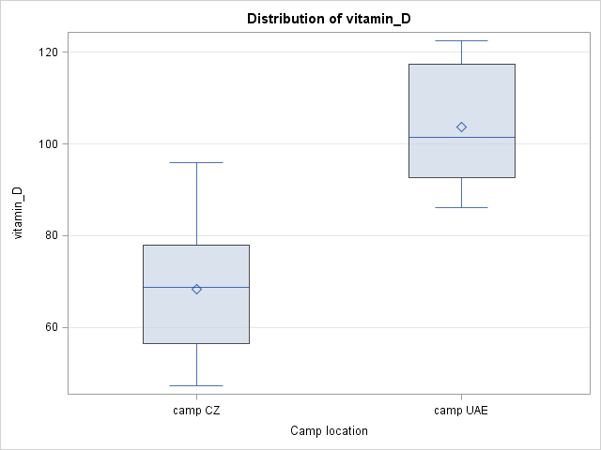
Vitamin D – 28 hráčů
Viktoria Plzeň 09/2019
Lokace | N | Vitamin D (nmol/L)
CZ | 21 | 68.3
UAE | 7 | 103.6

Slide 26
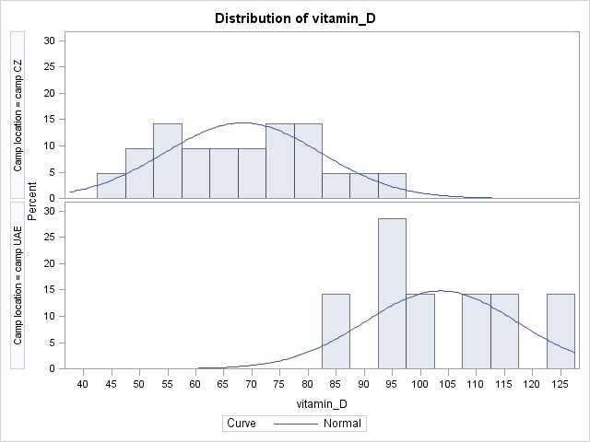
Vitamin D – 28 hráčů
Viktoria Plzeň 09/2019
Lokace | N | Vitamin D (nmol/L)
CZ | 21 | 68.3
UAE | 7 | 103.6

Slide 27
Význam vitaminu D
Kolísání hladin v celé Evropě
Zlepšuje kondici ↑ svalovou sílu, ↑ VO₂max
Snižuje frekvenci infekcí horních cest dýchacích
Zvyšuje imunitu
Zlepšuje hojení úrazů - Působí protizánětlivě

Slide 28
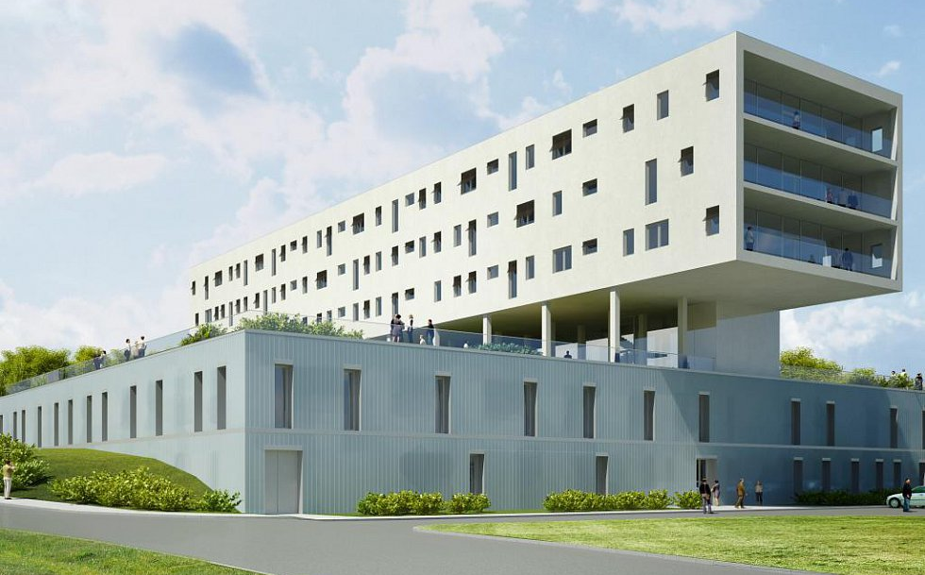
prof. MUDr. Ondřej Topolčan, CSc.
Oddělení Imunochemické Diagnostiky
Fakultní nemocnice Plzeň
Telefon: +420 377 402 948
E-mail: topolcan@fnplzen.cz
Děkuji za pozornost

